Slide 1

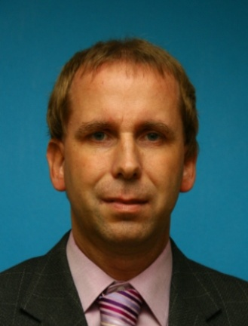
Workshop 3
Teams pro školy
doc. Ing. Tomáš Kubálek, CSc.
tomas.kubalek@expinit.com

Slide 2
O firmě Expinit
profesionální poradenství se zázemím specializovaných odborníků
  privátní cloud
  konzultace
  vzdělávání
  Office 365
e-mail: https://www.facebook.com/expinit/
web: https://www.expinit.com/
Facebook: info@expinit.com

Slide 3
Osnova
Whiteboard
Zadání
Nastavení rozložení
Tým třídy a kanál předmětu
Přenos výuky – Pohled učitele
Přenos výuky – pohled studenta
Zkušenosti
Další možnosti

Slide 4

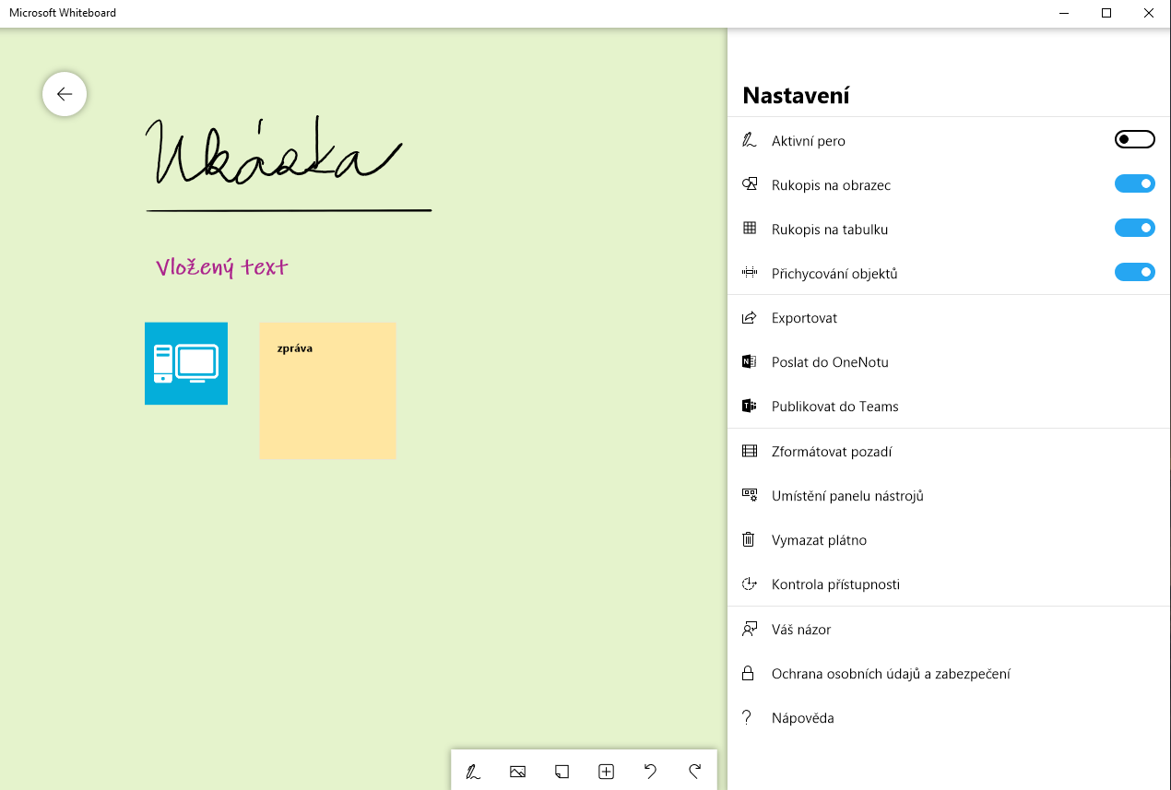
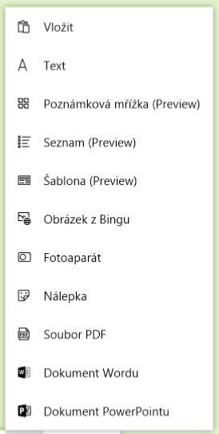

1 Whiteboard
aplikace Windows

Slide 5
Aplikace Whiteboard
verze
  aplikace pro Windows 10
  webová aplikace https://whiteboard.microsoft.com/
  mobilní aplikace
obdoba jiných aplikací Office Pro Plus
tabule se ukládají do cloudu, mají své názvy

Slide 6
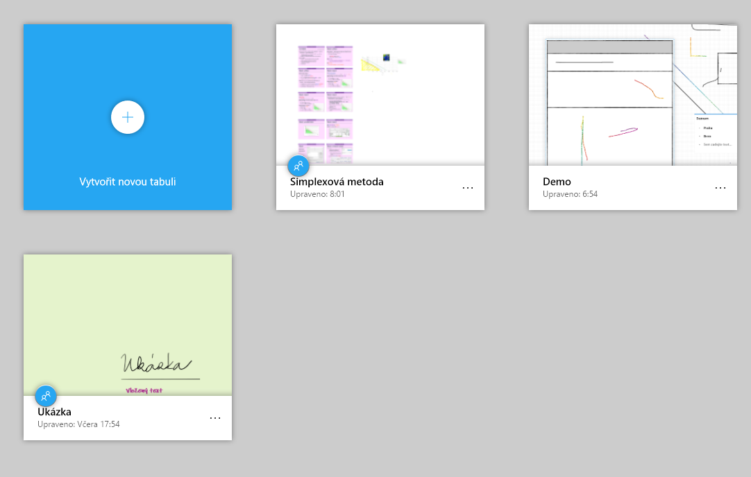
Názvy tabulí

Slide 7
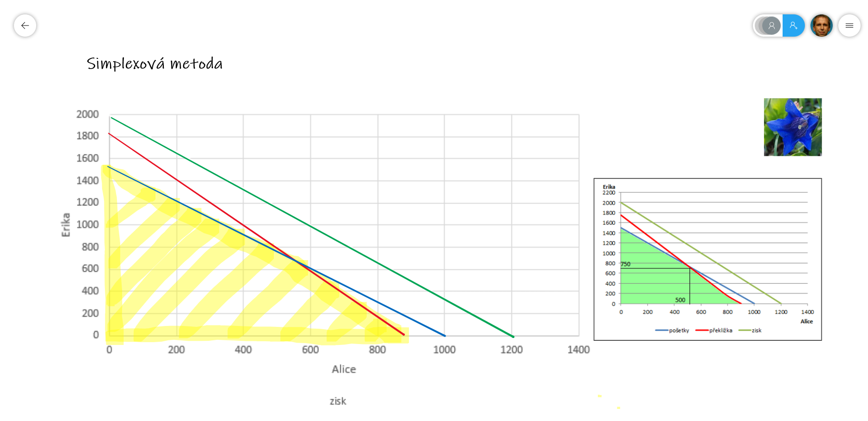
Simplexová metoda

Slide 8
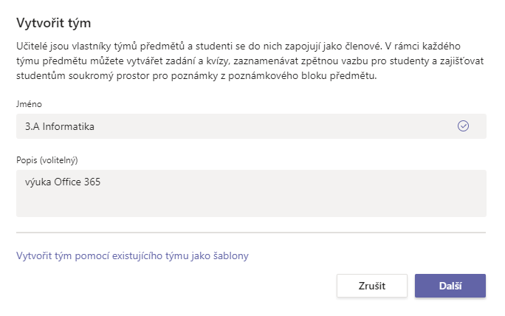
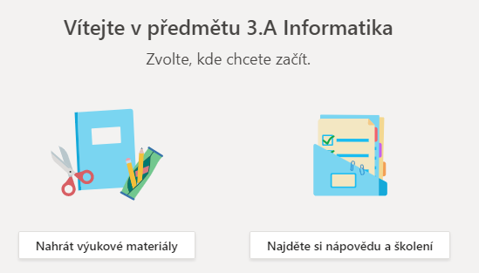





2 Zadání
zakládá T. Kubálek – správce IT
studenti 3.A
  Marie Sladká
  Miloš Adamec
učitelé
  Eva Kolínská - Informatika
  Petr Novák – Zeměpis
Připojit se k týmu nebo vytvořit nový
Vytvořit tým
Třída
  tým Třída mají k dispozici pouze uživatelé s licencí učitele

Slide 9
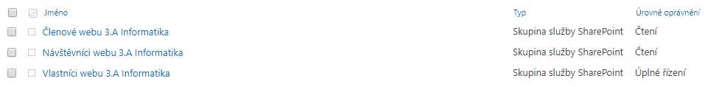
Nahrát výukové materiály
Soubory, dílčí složka Výukové materiály
  týmový web 3.A Informatika
  knihovna dokumentů Výukové materiály
  učitel úpravy, studenti čtení

Slide 10

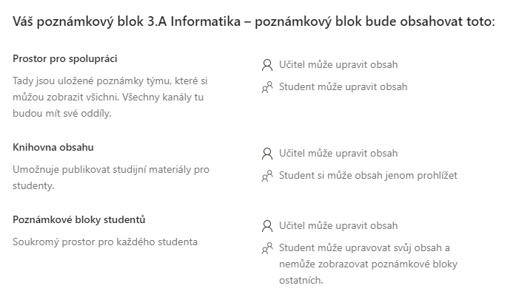
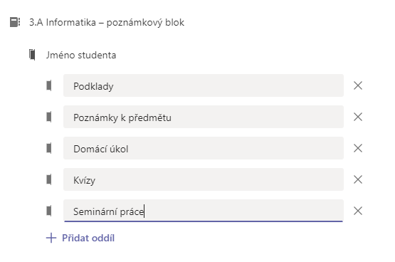

Poznámkový blok předmětu
Nastavit poznámkový
blok předmětu
Prázdný poznámkový blok
Další
Vytvořit

Slide 11
Struktura poznámkového bloku
Vítejte
Prostor pro spolupráci
  učitel – úpravy, studenti - úpravy
Knihovna obsahu
  učitel – úpravy , studenti - čtení
Poznámkové bloky studentů
  učitel – úpravy, student – úpravy své složky
    Marie Sladká
    Miloš Adamec
  dílčí složky dle vytvoření
alternativně dostupné z Class Notebook

Slide 12

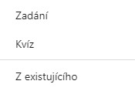
Zadání
druhy
  Zadání
  Kvíz (Microsoft Forms)

Slide 13
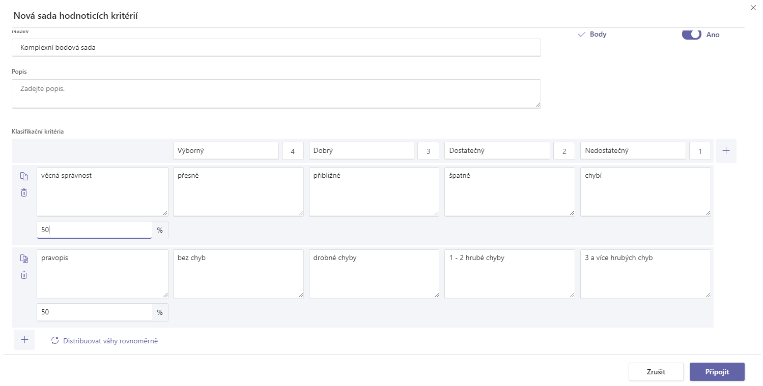
Sada hodnotících kritérií
Nová sada hodnotících kritérií
Název: Komplexní bodová sada
Body: Ano

Slide 14
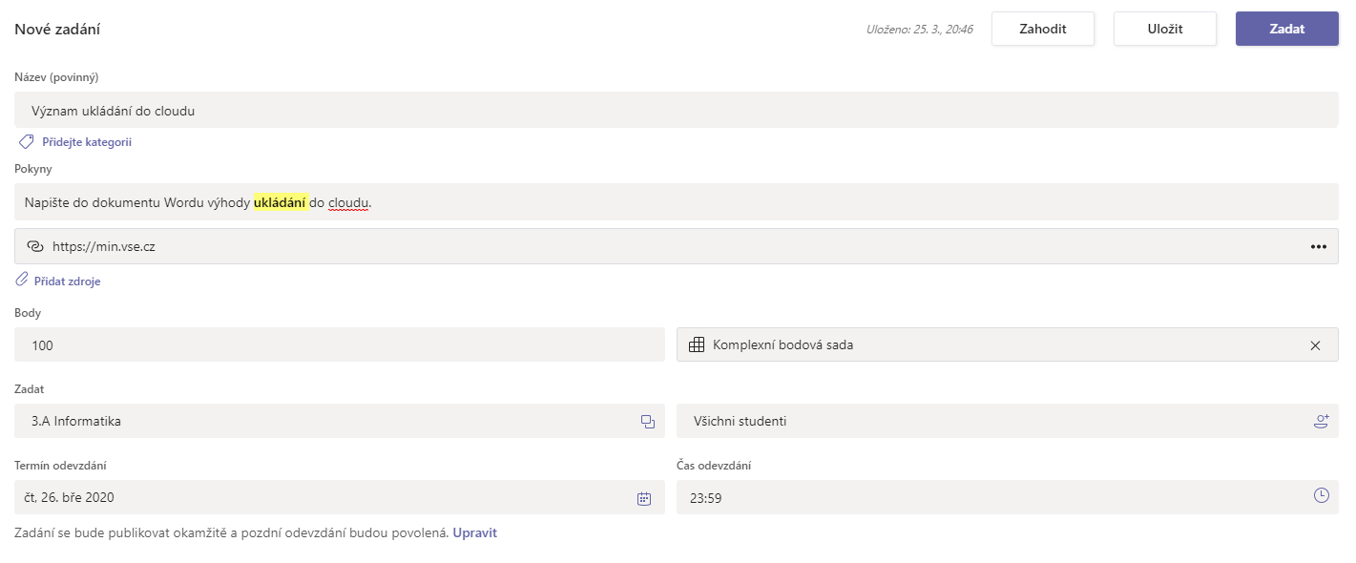
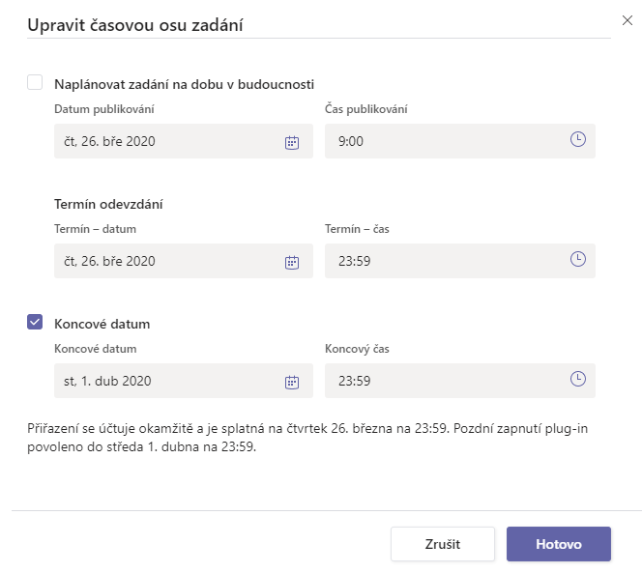
Zadání
Uložit
Zadat

Slide 15

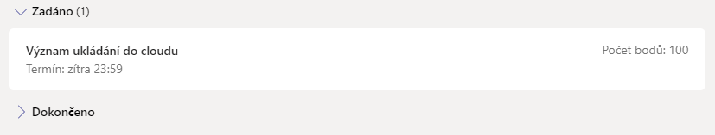
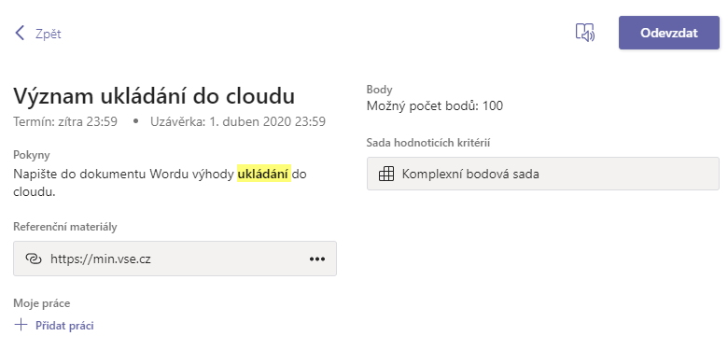
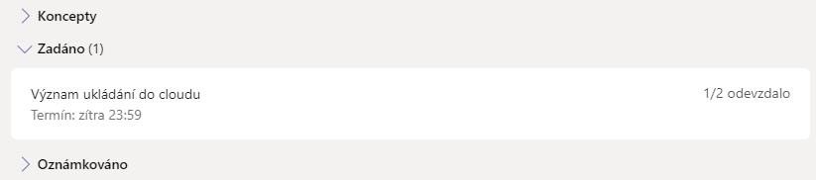
Student
Přidat práci
Nový soubor
Word
Cloud
Odevzdat

Slide 16
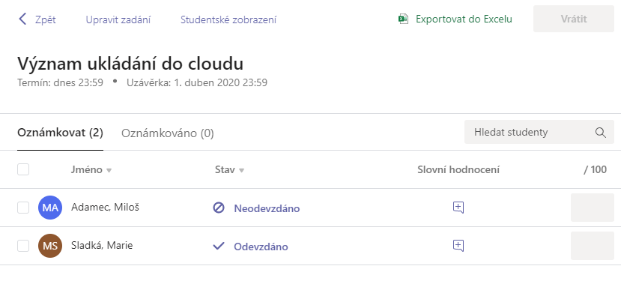
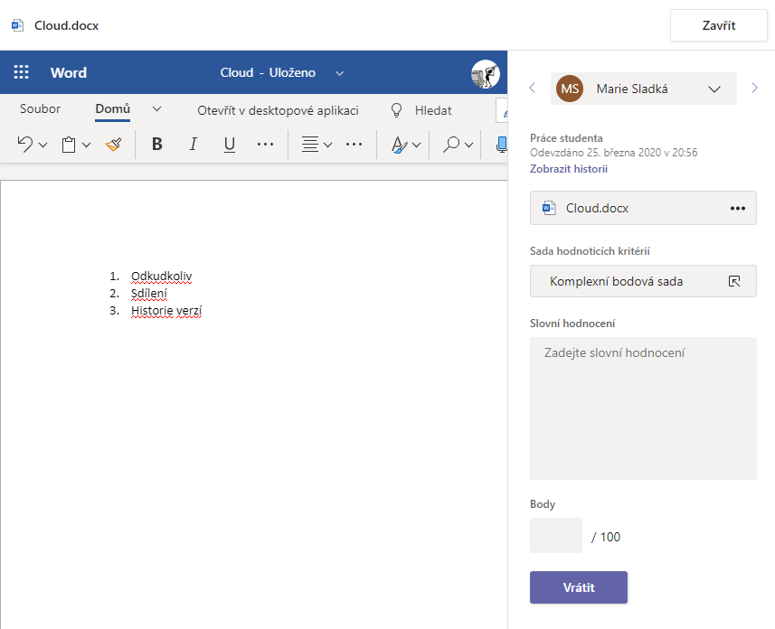
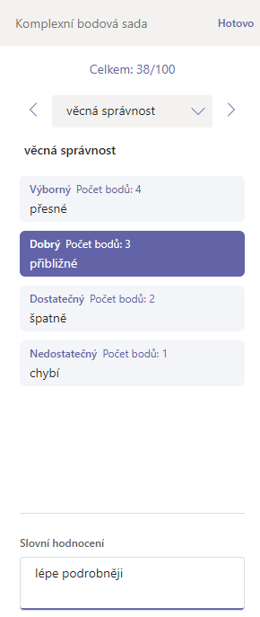
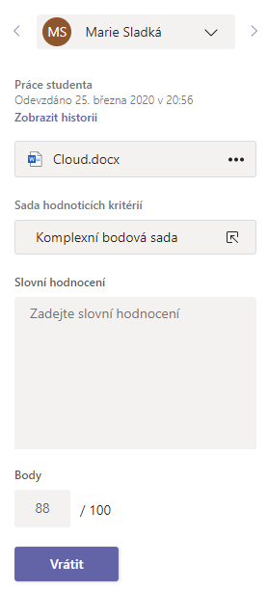

Učitel
Upravit dokument
Věcná správnost
  přibližné (3) – lépe podrobněji
  bez chyb (4) – žádné pravopisné chyby
Hotovo
7 z 8, tj. 100/8*7 = 87,5 = 88 bodů
Vrátit (Publikovat)

Slide 17
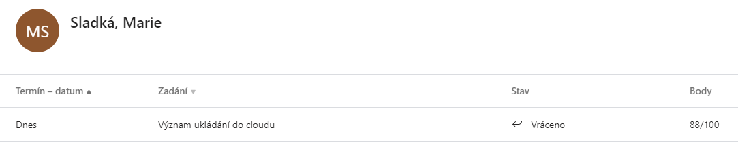
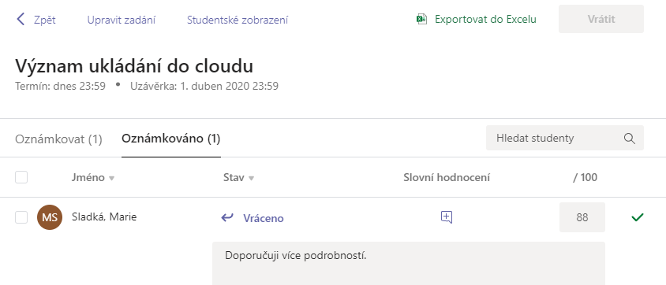

Známky (body)
Student – Známky
Učitel, Excel: Data, Načíst, Z textu/CSV

Slide 18
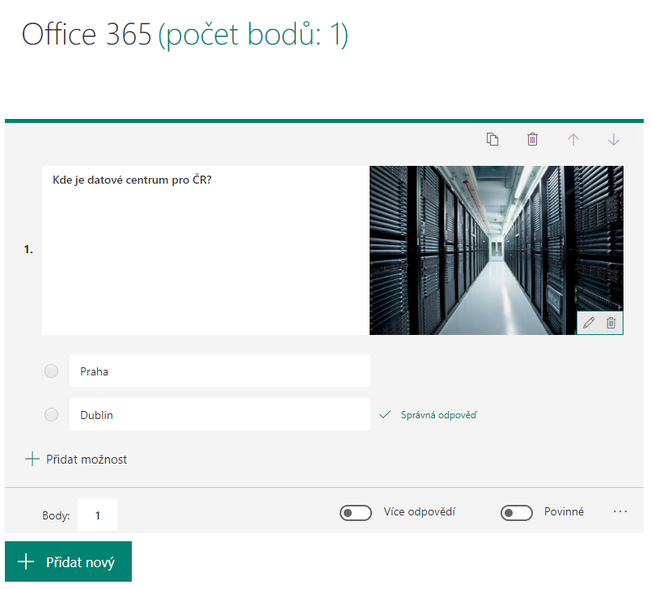
Kvíz
Vytvořit, Kvíz, Nový formulář
Nový kvíz
Office 365
Přidat nový
  Kde je datové
  centrum pro ČR?
    Volba
      Praha
      Dublin
    Body: 1

Slide 19
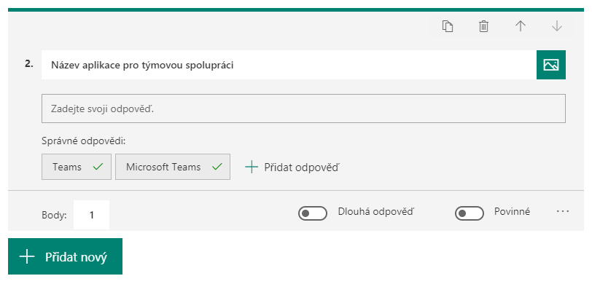
Druhá otázka
Text
Název aplikace pro týmovou spolupráci
Správné odpovědi:
  Teams
  Microsoft Teams
Body: 1

Slide 20
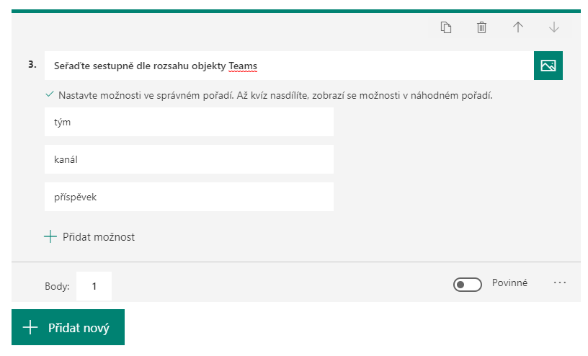
Třetí otázka
Seřaďte sestupně dle rozsahu objekty Teams
  tým
  kanál
  příspěvek
Body: 1

Slide 21
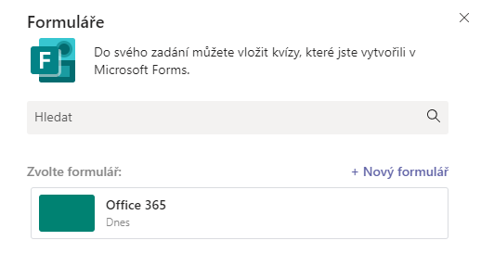
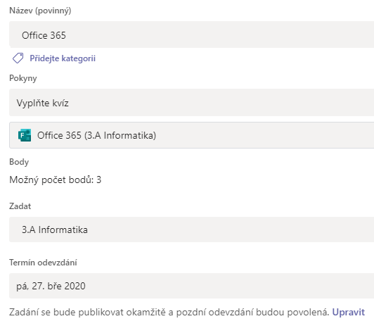
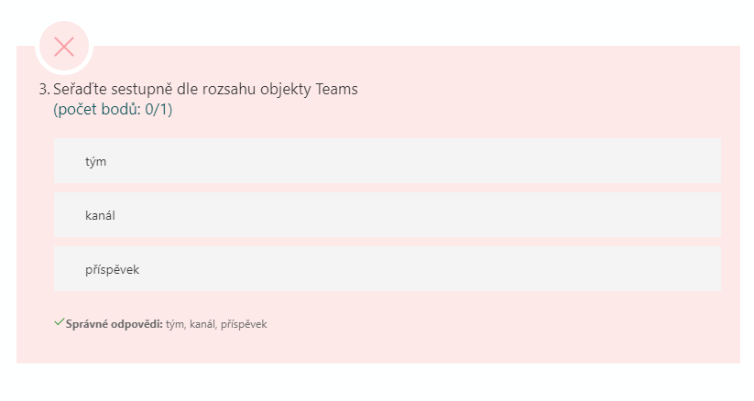
Kvíz
Vytvořit, Kvíz, Office 365
Další
Pokyny: Vyplňte kvíz
Zadat
Student
  Zadání
  Office 365
  Moje práce
    tým, příspěvek, kanál
    Odeslat
    Zobrazit výsledky
    Zavřít

Slide 22
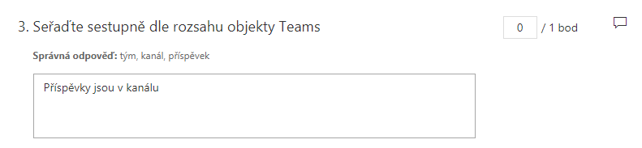
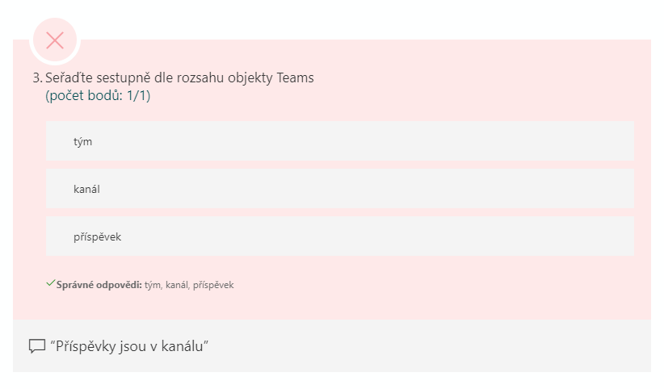
Korekce učitelem
ad 3: Příspěvky jsou v kanálu
vrácení korigovaného kvízu
Student

Slide 23

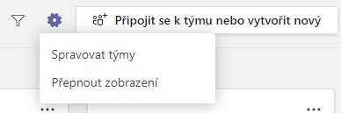
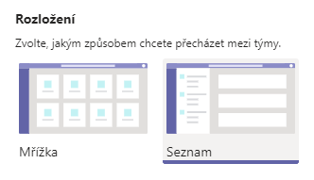
3 Nastavení rozložení
https://office.com
Teams
(všechny týmy)
Další možnosti,
Přepnout zobrazení
Rozložení, Seznam
Zavřít

Slide 24
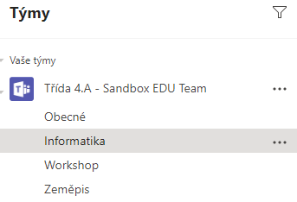
4 Tým třídy a kanál předmětu
1. metodika školy
nepoužití Zadání
  tým (s oprávnění pro členy) = třída
  kanál = předmět, popř. dělená část předmětu
2. metodika školy
použití Zadání
  tým = předmět ve třídě

Slide 25
5 Pohled učitele
5.1 Příprava vysílání
5.2 Vysílání
5.3 Nastavení před připojením
5.4 Ovládání prezentace
5.5 Chat v průběhu schůzky
5.6 Záznam schůzky
5.7 Ukončení schůzky
5.8 Kanál záznamů výuky

Slide 26
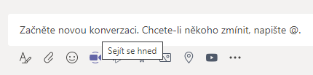
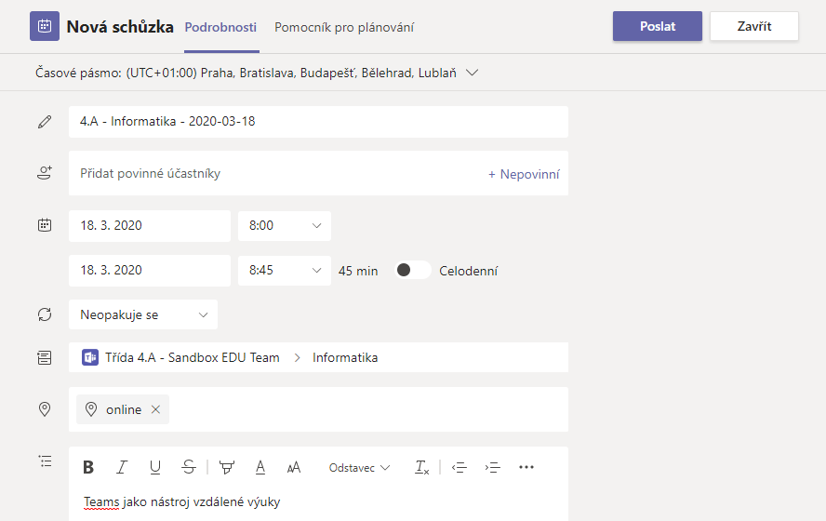
5.1 Příprava vysílání
tým, kanál
Příspěvky
v rozšíření Sejít se hned
Naplánovat schůzku
Název: Třída – Předmět – datum ve tvaru rok-měsíc-den
Začátek a konec:
online
Podrobnosti: anotace hodiny
Poslat
zavřít okno schůzky

Slide 27

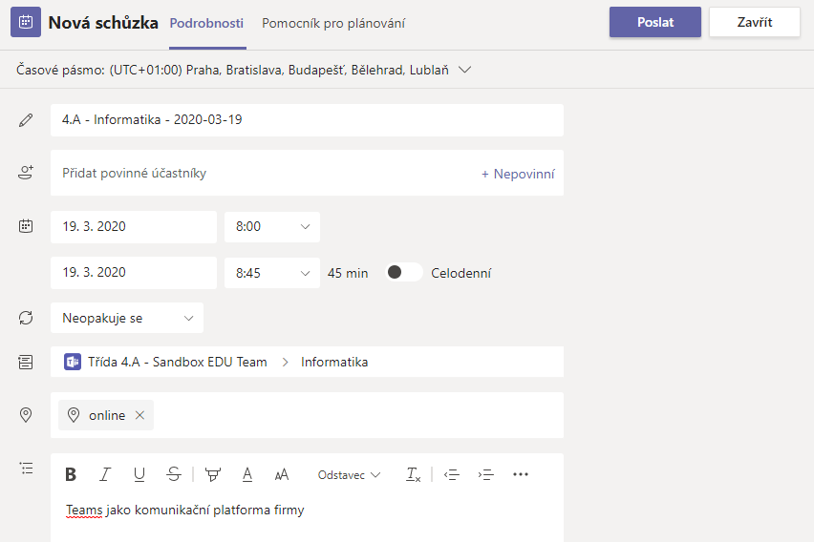
Alternativa z kalendáře
Kalendář
Nová schůzka
nutné vybrat kanál

Slide 28
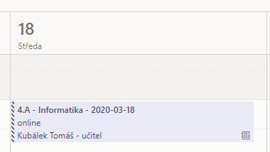
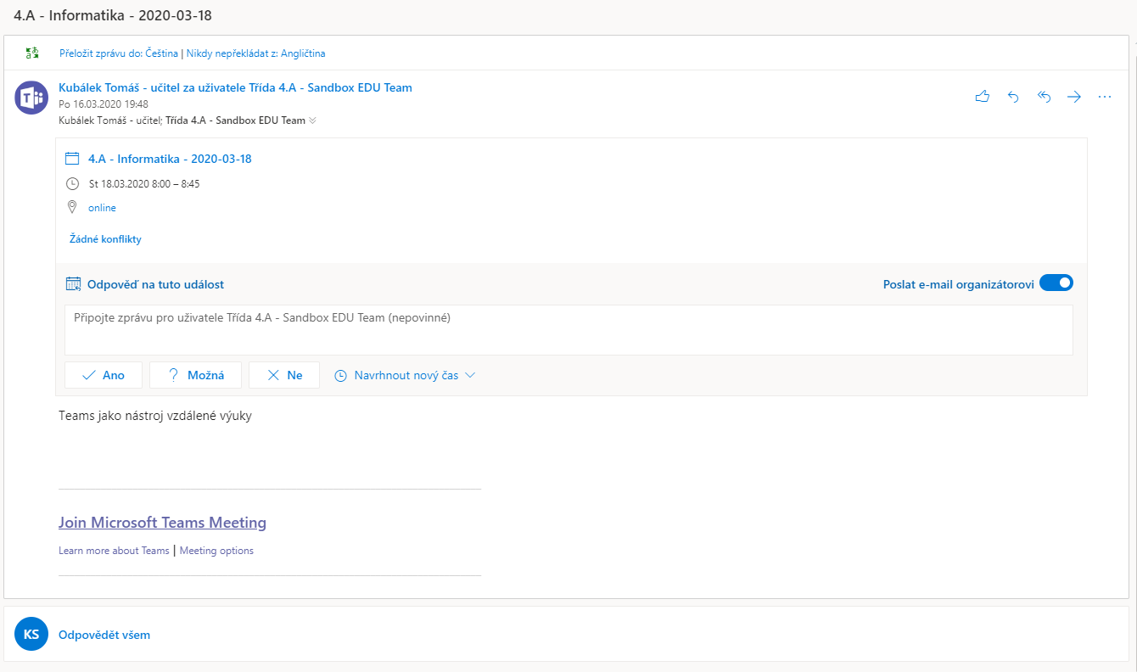
Schůzka v kalendáři studenta
studentovi přijde pozvánka
připojit se může
  z pozvánky
  z kalendáře
  z kanálu

Slide 29

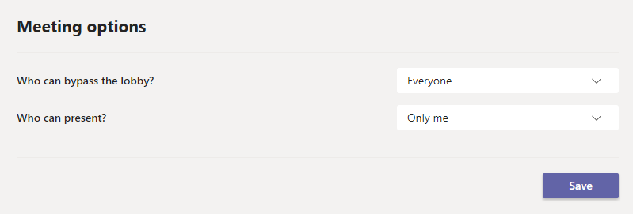
Podrobnosti schůzky
…, Podrobnosti schůzky
Join Microsoft Teams Meeeting
  odkaz pro připojení ke schůzce
  mohou využít i externí členové
Meeting options
  kdo je v předsálí
  kdo prezentuje
    každý
    lidé v organizaci
    vybraní lidé
    pouze já

Slide 30



5.2 Vysílání
1. způsob
  tým, kanál
  kliknout do názvu schůzky
  kliknout do tlačítka Připojit se
2. způsob
  z kalendáře Teams či Outlooku
  připojit se lze i mimo plánovaný čas
  kliknout do schůzky
  kliknout do tlačítka Připojit se
3. způsob
  z pošty z pozvánky na schůzku

Slide 31
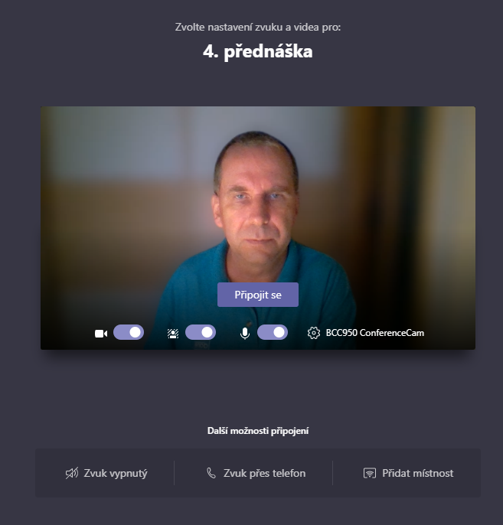

5.3 Nastavení před připojením
možnost připojit kameru
v případě desktopové aplikace Teams možnost rozostření pozadí
Připojit se
přidání prezentace
PowerPoint, Procházet
  z týmů a kanálů
  z OneDrive pro firmy
  z počítače
    možné časové zpoždění volby z počítače
prezentace se zkopíruje do Souborů (složky kanálu v Dokumentech týmového webu SharePointu)
  je k dispozici studentům
  obejít lze využití prezentace z OneDrive pro firmy (nesdílí se)

Slide 32
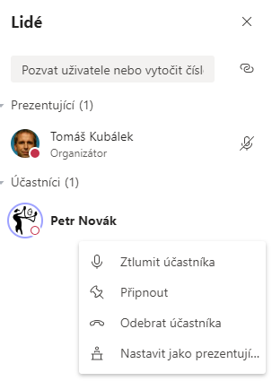
5.4 Ovládání prezentace
tlačítky Přejít zpět, Přejít vpřed na panelu nástrojů
studenti mohou prohlížet i jiné snímky (žlutý okraj) a vracet se ke snímku přednášejícího
role
  organizátor – iniciátor schůzky, nelze odebrat roli
  prezentující – může převzít roli přednášejícího (převzít kontrolu)
  účastník – nemůže převzít kontrolu
v možnostech schůzky lze prvotně
nastavit studentům roli účastníka
roli jednotlivých studentů lze snížit
na účastníka (např. prezence)

Slide 33
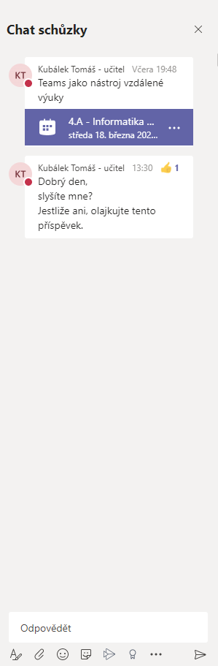
5.5 Chat v průběhu schůzky
propisuje se do Příspěvků kanálu
příspěvky lze lajkovat
na začátku schůzky vhodné, aby se učitel zeptal v chatu Slyšíte mne? a studenti olajkovali
v průběhu výkladu vhodné dotazy a reakce studentů chatem
nelze zobrazit současně seznam účastníků a chat

Slide 34
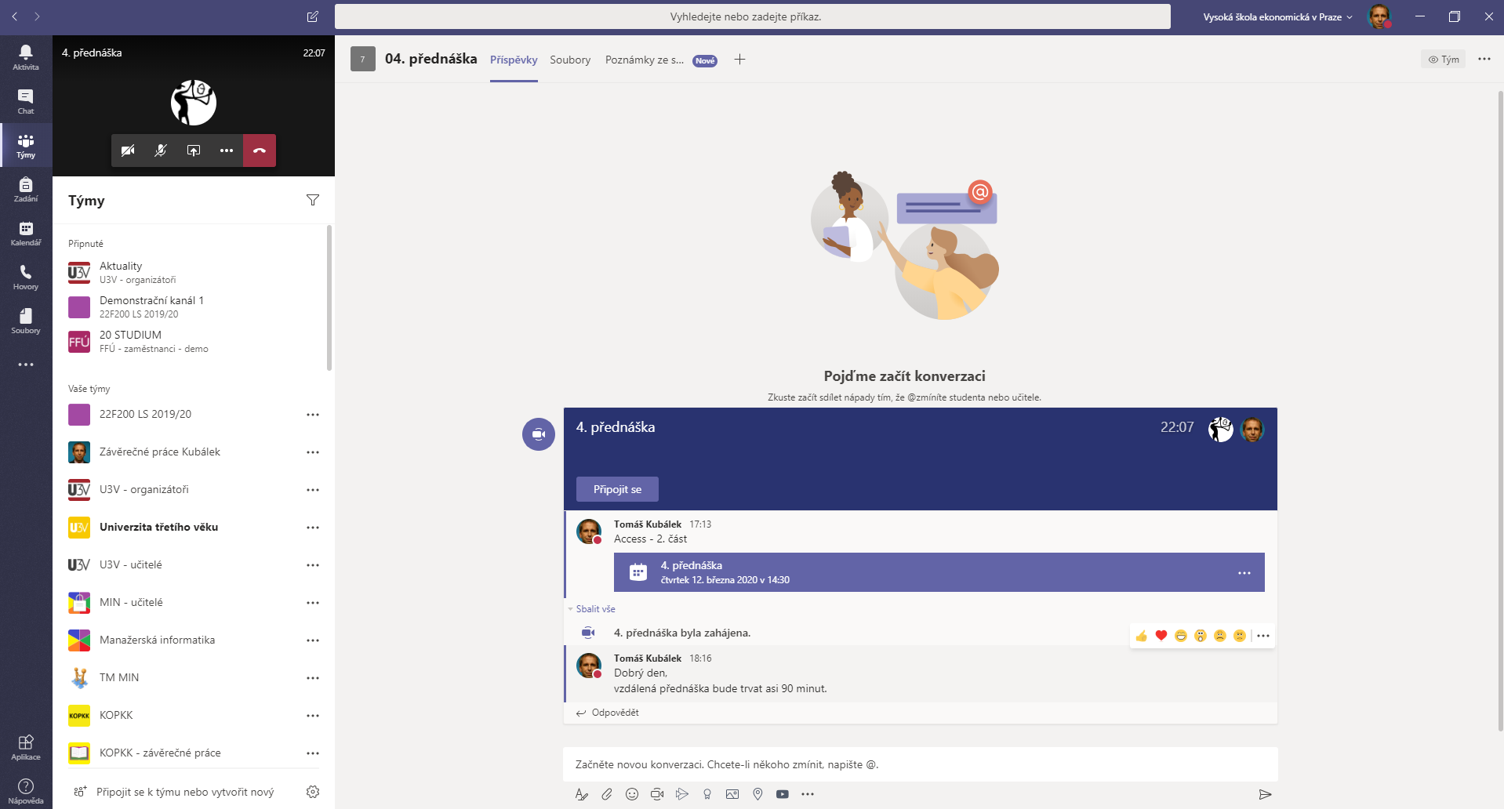
Zobrazení kanálu během schůzky
kliknout do tlačítka Týmy
zpět kliknutím do náhledu schůzky

Slide 35
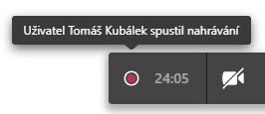
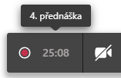
5.6 Záznam schůzky
…, Spustit nahrávání
nahrává se prezentace i náhled videa
prezentující i účastníci jsou informováni o záznamu
  informace o celkovém času
  schůzky
  na ukazateli času název schůzky
v průběhu schůzky mohou
uživatelé individuálně či skupinově chatovat bez záznamu do Příspěvků

Slide 36

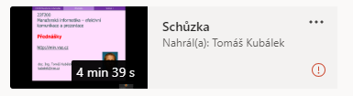

Zastavení záznamu
…, Zastavit nahrávání, Zastavit nahrávání
po zastavení probíhá v cloudu zpracování
schůzka je uložena do aplikace Microsoft Stream
oprávnění k prohlížení mají členové týmu
záznam lze umístit do aplikační karty
  …, Nastavit jako kartu

Slide 37

5.7 Ukončení schůzky
Zavěsit
ke schůzce se lze opakovaně připojovat
schůzka je aktivní, pokud je alespoň jeden uživatel připojen

Slide 38
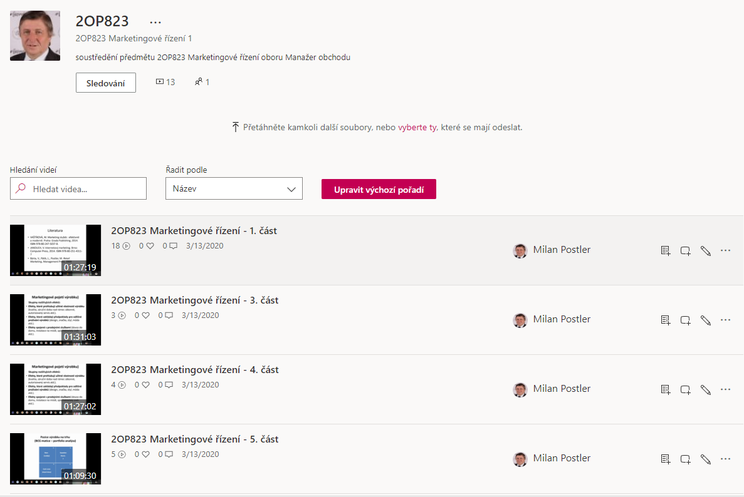
5.8 Kanál záznamů výuky
aplikace Stream

Slide 39
6 Pohled studenta
6.1 Spuštění Teams
6.2 Vyhledání přenosu
6.3 Připojení a sledování
6.4 Chat v průběhu schůzky
6.5 Prohlížení prezentace
6.6 Odpojení se od schůzky
6.7 Prohlížení záznamu schůzky

Slide 40
6.1 Spuštění Teams
https://office.com
Teams

Slide 41
6.2 Vyhledání přenosu
tým třídy
kanál předmětu

Slide 42
6.3 Připojení a sledování
1. způsob
  tým, kanál
  kliknout do názvu schůzky
  kliknout do tlačítka Připojit se
2. způsob
  z kalendáře Teams či Outlooku
  připojit se lze i mimo plánovaný čas
  kliknout do schůzky
  kliknout do tlačítka Připojit se
3. způsob
  z pošty z pozvánky schůzku

Slide 43
6.4 Chat v průběhu schůzky
propisuje se do Příspěvků kanálu
příspěvky lze lajkovat
na začátku schůzky vhodné, aby se učitel zeptal v chatu Slyšíte mne? a studenti olajkovali
v průběhu výkladu vhodné dotazy a reakce studentů chatem
nelze zobrazit současně seznam účastníků a chat

Slide 44

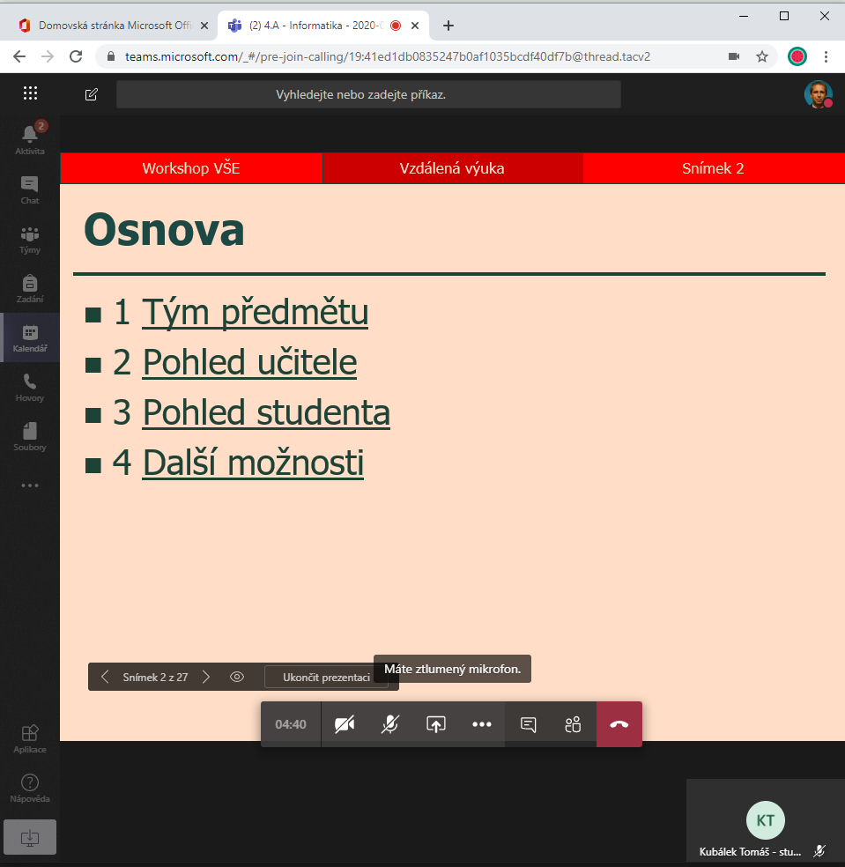
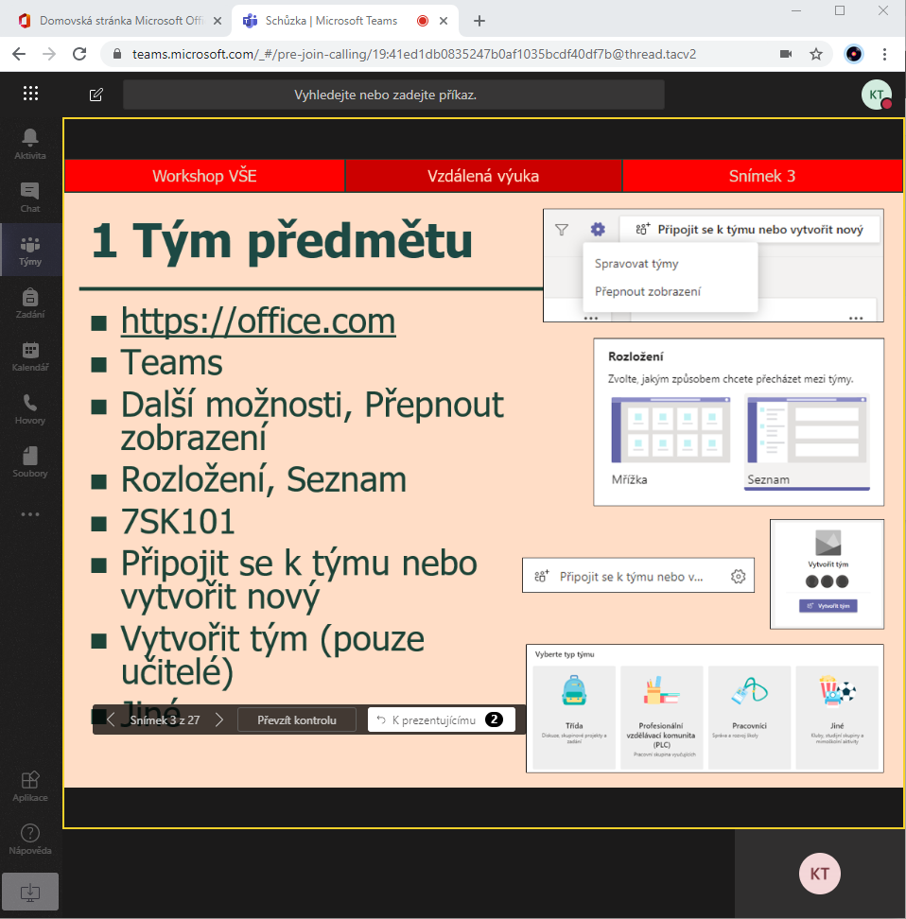
6.5 Prohlížení prezentace
učitel
student

Slide 45
6.6 Odpojení se od schůzky
Zavěsit
ke schůzce se lze opakovaně připojovat
schůzka je aktivní, pokud je alespoň jeden uživatel připojen

Slide 46



6.7 Prohlížení záznamu schůzky
z Teams
z kanálu Stream

Slide 47
7 Zkušenosti
schůzka pro 182 studentů (instruktáž U3V)
souběžné schůzky
nezveřejňování prezentací
sdílení plochy
desktop x online verze
výuka jazyků
notifikace, zmínky
demonstrační soubory
nástěnka příspěvků včetně Oznámení
videokanál
výpadky (Teams, internet – st, čt)

Slide 48

Prezentace v okně
PowerPoint, Prezentace, Nastavit prezentaci

Slide 49
8 Další možnosti
8.1 Forms (kvízy)
8.2 Konzultace
8.3 Konverzace mimo dobu výuky
8.4 Administrativní řízení školy

Slide 50
Náměty
sdílený obsah
  PowerPoint
  Whiteboard (či jiné alternativy psaní a kreslení)
průběh
  hlasová komunikace
    mikrofon a sluchátka
  vypínání
  jazyky
  OneNote, poznámkové bloky
  videa ostatních, vyvolávání
zadání (časování zadání, Forms, kvíz)
import studentů a tříd a předmětů z SIS

Slide 51
O firmě Expinit
profesionální poradenství se zázemím specializovaných odborníků
  privátní cloud
  konzultace
  vzdělávání
  Office 365
e-mail: https://www.facebook.com/expinit/
web: https://www.expinit.com/
Facebook: info@expinit.com

